Slide 1



PHÒNG GIÁO DỤC VÀ ĐÀO TẠO QUẬN LONG BIÊN
TRƯỜNG MẦM NON HOA HƯỚNG DƯƠNG
Phát triển nhận thức
Làm thí nghiệm
Cái gì sẽ tan trong nước
Lứa tuổi : 5-6 tuổi
Giáo viên: Nguyễn Khánh Hòa
Năm học : 2022-2023

Slide 2

I. Mục đích, yêu cầu
1. Kiến thức:
Trẻ biết nước có thể hoà tan được một số chất như đường, muối, mì chính, xúp, bột xà phòng và nước không thể hoà tan được một số chất như sỏi,cát....
2. Kỹ năng:
- Phát triển tư duy quan sát, trí nhớ có chủ định, phát triển ngôn ngữ cung cấp vốn từ, - Rèn cho trẻ khả năng biết phôí hợp để hoạt động thực hành theo nhóm như xúc đường, khuấy nhẹ nhàng...
3.Thái độ:
- Giáo dục trẻ có ý thức chơi các trò chơi - Giáo dục trẻ biết yêu quí giữ gìn bảo vệ nguồn nước.

Slide 3
II. Chuẩn bị
Đồ dùng của cô
- Bảng tương tác, que chỉ
- 2 cái cốc , 2 cái thìa bằng thuỷ tinh trắng
- Nước sạch - Máy tính, máy chiếu, que chỉ
Nhạc bài hát : Điều kì lạ quanh ta
Đường , sỏi, gạo , muối để làm thí nghiệm
2. Đồ dùng của trẻ
-Trang phục gọn gàng

Slide 4



Hát
“Điều kì lạ quanh ta”

Slide 5
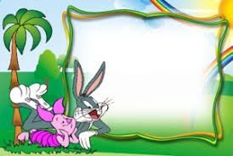
Hoạt động
Cái gì sẽ tan trong nước

Slide 6

Thí nghiệm 1:
Cho đường và sỏi vào nước

Slide 7
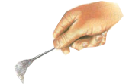
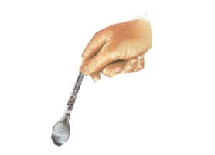
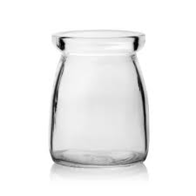
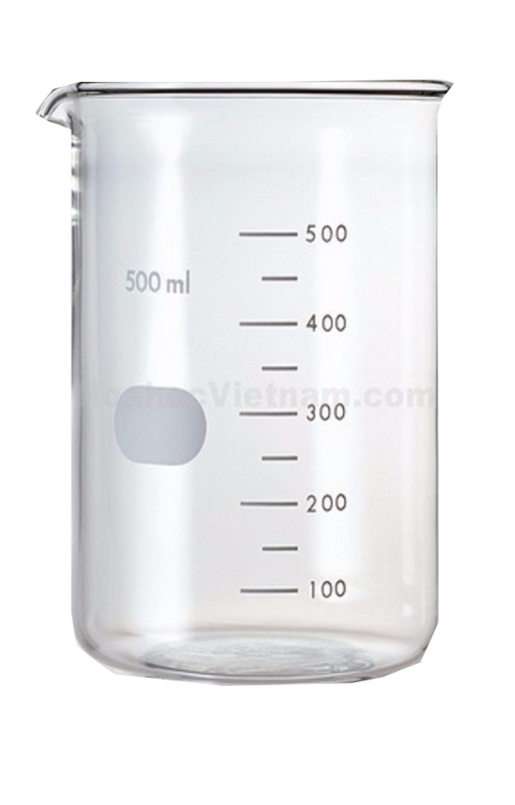
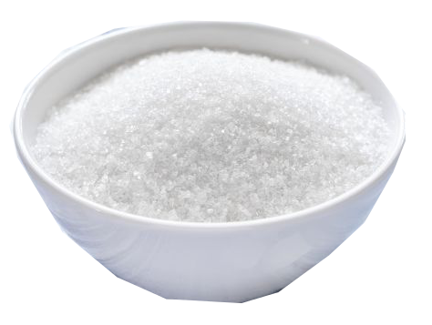
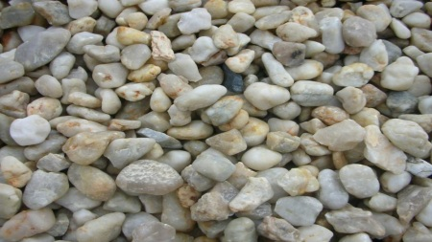
Đường
Sỏi
Đường tan trong nước
Sỏi
không tan trong nước

Slide 8
Thí nghiệm 2:
Cho muối và gạo vào nước

Slide 9
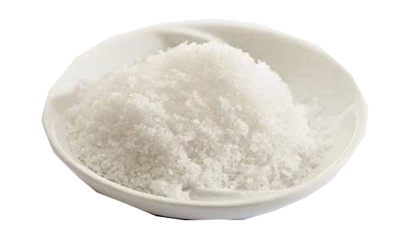
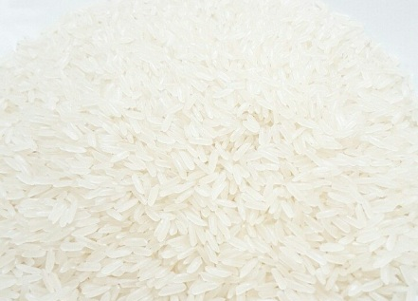
Muối
Gạo
Muối tan trong nước
Gạo không tan trong nước

Slide 10

Củng cố

Slide 11

Đường và Muối
tan trong nước
Gạo và Sỏi
không tan trong nước

Slide 12
Trò chơi
Thi xem đội nào nhanh

Slide 13

Cô phổ biến cách chơi , luật chơi
- Cách chơi : Cô chia lớp thành 4 đội , mỗi lần chơi là 2 đội.Nhiệm vụ của mỗi đội là sẽ phải chuyển các chất tan và không tan.
-Luật chơi : Sau 1 bản nhạc kết thúc đôi nào chuyển được nhiều hơn sẽ dành chiến thắng

Slide 14

Trẻ chơi

Slide 15









KÝnh chóc c¸c c« m¹nh khoÎ
gia ®×nh h¹nh phóc
KẾT THÚC TIẾT HỌC

